Slide 1
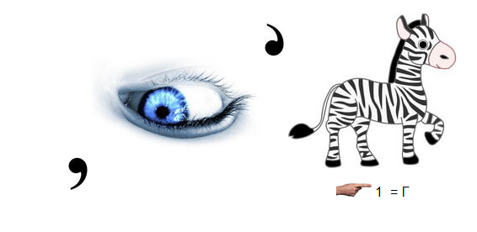
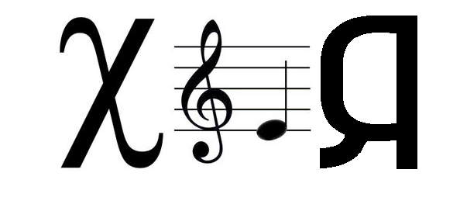
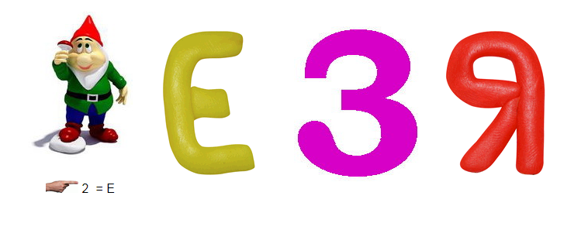
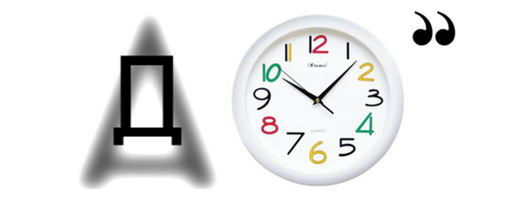
АЛГЕБРА
ХИМИЯ
ГЕОМЕТРИЯ
ЗАДАЧА

Slide 2
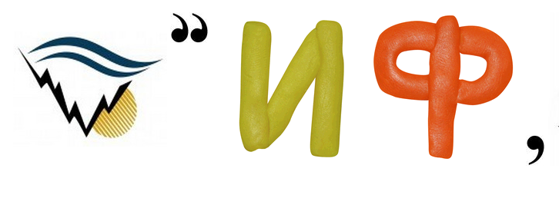
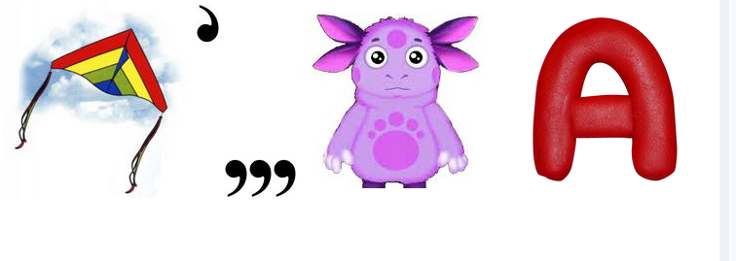
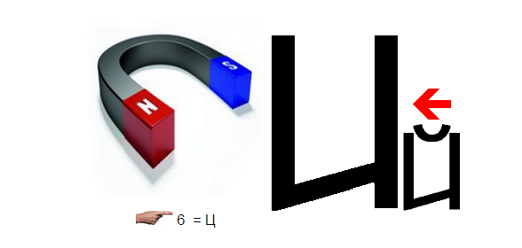
АРИФМЕТИКА
МАГНИЦКИЙ

Slide 3
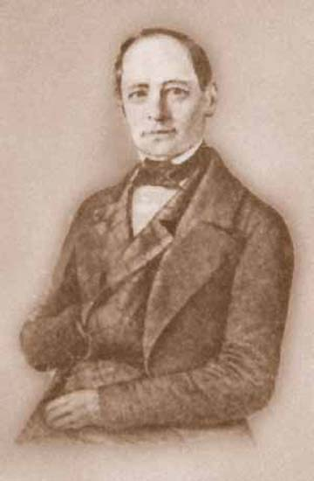

Магницкий Л.Ф. Арифметика, сиречь наука числительная. М., 1703.
Книга являлась скорее энциклопедией математических знаний, чем учебником арифметики, многие помещенные в ней сведения сообщались впервые в русской литературе.
Тираж 2400 экз.
Издана на славянском языке.
Экземпляр на очень толстой бумаге.
В красном переплете того
времени на деревянных досках,
с 10 серебряными накладками
и со сломанными серебряными застежками.
Формат: 35 х 22 см.
Лео́нтий Фили́ппович Магни́цкий

Slide 4
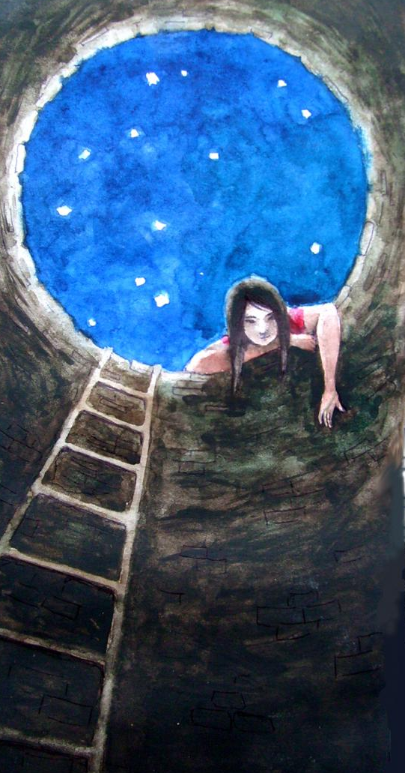
1) В некоем кладязе поставлена лествица долготою 41 стопа,
а кладязь широтою во все страны по 9 стоп.
И ведательно есть, колику оный кладязь
глубину мяше?
9
?
41

Slide 5
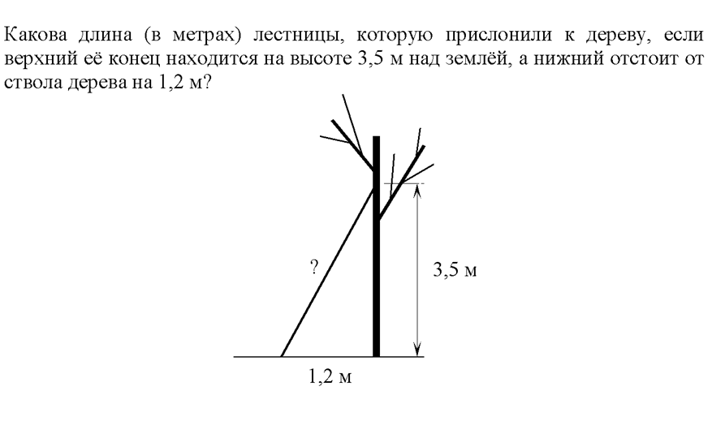
2)

Slide 6
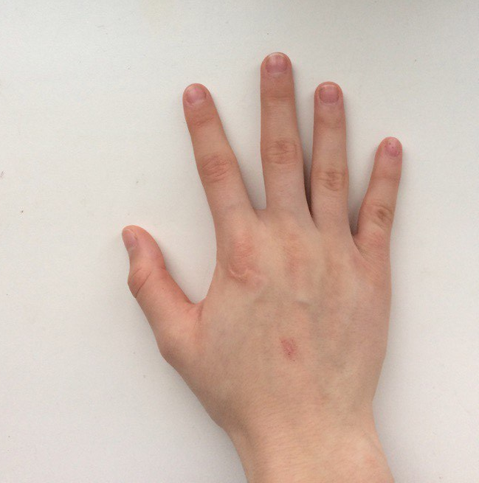
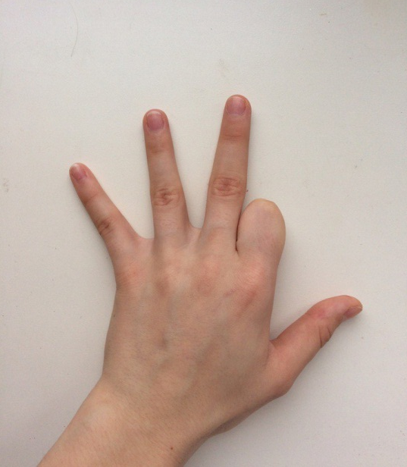
СОВЕТ ОТ Л.Ф.МАГНИЦКОГО «ТАБЛИЦА УМНОЖЕНИЯ НА 9»
Пусть надо найти произведение 4 х 9
Положив обе руки на стол, согните четвертый палец,
считая слева направо.
Тогда до согнутого пальца находятся три пальца,
а после согнутого - 6 пальцев.
Результат произведения 4 на 9, значит, равен 36.

Slide 7
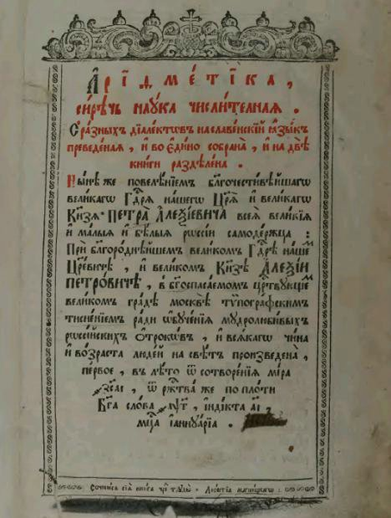
«Арифметика» Л.Ф. Магницкого
имела большое значение
для истории русского
образования.
В течение полустолетия она
стала пособием для всех русских людей,
которые стремились к
образованию.

Slide 8
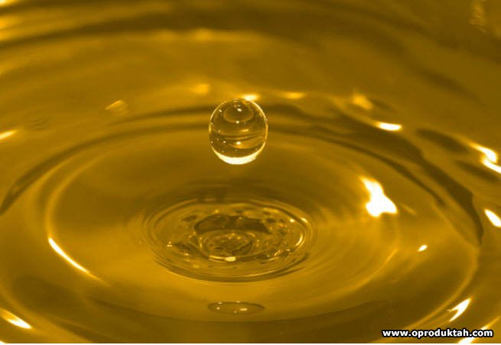
У некоторого человека были продажные парфюмерные масла. Одно – 10% концентрации, а другое – 6% концентрации. Захотелось ему сделать из этих двух масел, смешав их, масло 7% концентрации, чтобы побыстрее реализовать масло 6% концентрации.
Вопрос: в каких пропорциях нужно смешать эти два масла?

Slide 9

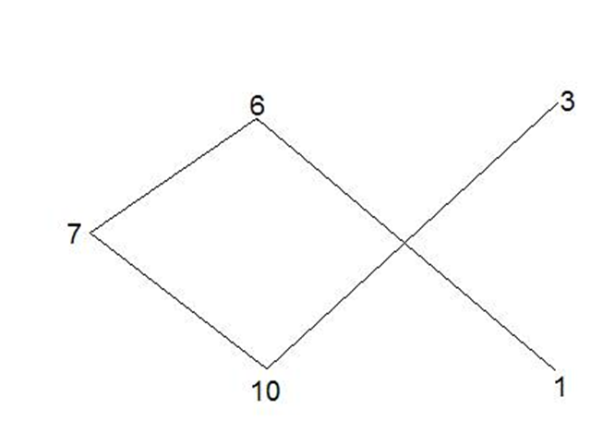

Slide 10
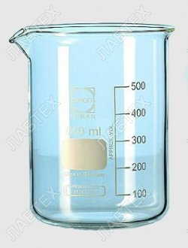
Есть два раствора по 250г перекиси водорода: 30% и 3%. Эти растворы смешали.
Какова концентрация полученного раствора?

Slide 11
Проверка
1. 250*0,3= 75г
2. 250*0,03=7,5г
3. 75+7,5=82,5г
4. 250+250=500г
5. 82,5/500*100%=16,5%

Slide 12


